Slide 1
실서비스 적용 시 전체 대응 흐름
하나의 사건은 탐지부터 피해복구까지, 같은 Case 안에서 이어집니다
고객과 은행이 확인한 정보를 같은 Case에 축적해, 예방 단계에서 확보한 정보를 피해 발생 이후 대응에도 이어서 활용합니다.
피해 없음 → 종결, 보고서화
CASE CLOSED
DETECT
CASE
VERIFY
PROTECT
통화 위험신호
고객 긴급요청
FDS Alert
고객·은행 공동
Case Room
확인 정보·대응
기록 축적
직원용 AI 브리프
고객용 AI 챗봇
정보 확인/검증
고객 설득, 피해방지
경찰 수사 요청
사후 지원
피해 발생 후 → 112, 구제 지원
위험신호 탐지
공유 Case Room 생성
(제안 서비스)
고객 확인 · 담당자 검토형 검증
담당자 판단 · 은행 조치
RECOVERY MODE
PREVENT
RECOVERY
•
송금·이체 중단 및 추가 확인
•
사칭 주체·요구사항 진위 확인
•
지급정지·추가 자금이동 차단
•
증거·기록 보존
•
고객 상황·통화 맥락 확인
•
추가 피해 행동 차단
•
112 신고 및 사건 접수 지원
•
계정·기기·금융보안 복구
•
고객 설득 및 안전행동 안내
•
은행·기관 간 확인 및 보호조치 연계
•
피해구제 절차 안내·신청 지원
•
후속 모니터링 및 Case 관리
확보한 Case 정보와 기존 대응 맥락을 활용해 피해 이후 필요한 절차를 이어서 안내합니다.
향후 실제 도입 시 서비스 흐름 : 통신사 AI, ASAP
18

Slide 2
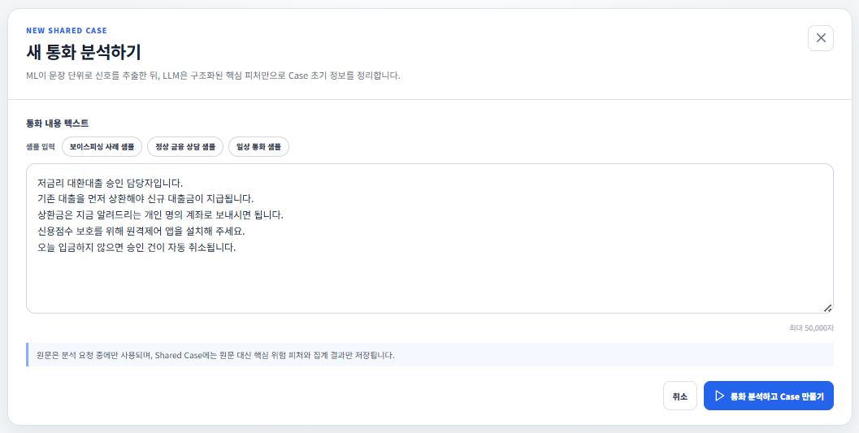
서비스 구현 · MVP와 실제 적용
MVP는 통화 원문을 입력하면 위험 신호를 뽑아서 CaseRoom을 만들고
실제 서비스는 통신사 AI에서 구조화된 위험 신호를 받아 CaseRoom을 생성합니다
공모전 MVP에서는 통신사 연동을 대신해 통화 텍스트를 직접 입력합니다.
실제 도입 시에는 통신사·스마트폰 AI가 추출한 최소 맥락 피처를 받아 동일한 Shared Case 생성 구조를 사용할 수 있습니다.
MVP |
통화 원문 입력
통화 텍스트 직접 입력 → AI·ML Feature 추출 → Shared Case 생성
Context Feature 추출
원문을 그대로 넘기는 것이 아니라,
사건 대응에 필요한 최소 맥락 정보로 구조화
Shared Case로 재구성
사건 유형
검찰 사칭 · 안전계좌 요구
범죄자 주장
본인 계좌가 범죄에 연루되었다고 주장
범죄자 요구
안전계좌 명목의 송금 요구
추가 확인
실제 송금 여부 · 개인정보 노출 여부
초기 대응
송금 중단 안내 · 기관 확인 필요
민감 개인정보 요구
처벌·피해 불안 조성
저금리 대환대출 승인 담당자입니다.
기존 대출을 먼저 상환해야 신규 대출금이 지급됩니다.
상환금은 지금 알려드리는 개인 명의 계좌로 보내시면 됩니다.
신용점수 보호를 위해 원격제어 앱을 설치해 주세요.
오늘 입금하지 않으면 승인 건이 자동 취소됩니다.
상대방이 특정 행동을 요구한 정황
기관 또는 다른 사람의 신분을 내세운 정황
실제 도입 |
통신사·스마트폰 AI → 최소 Context Feature → CSR API → Shared Case 자동 생성
실서비스에서는 ‘통화 전체’를 받는 것이 아니라, 통신단에서 추출된 사건 맥락을 받아 은행 대응에 필요한 Shared Case로 재구성합니다.
20

Slide 3
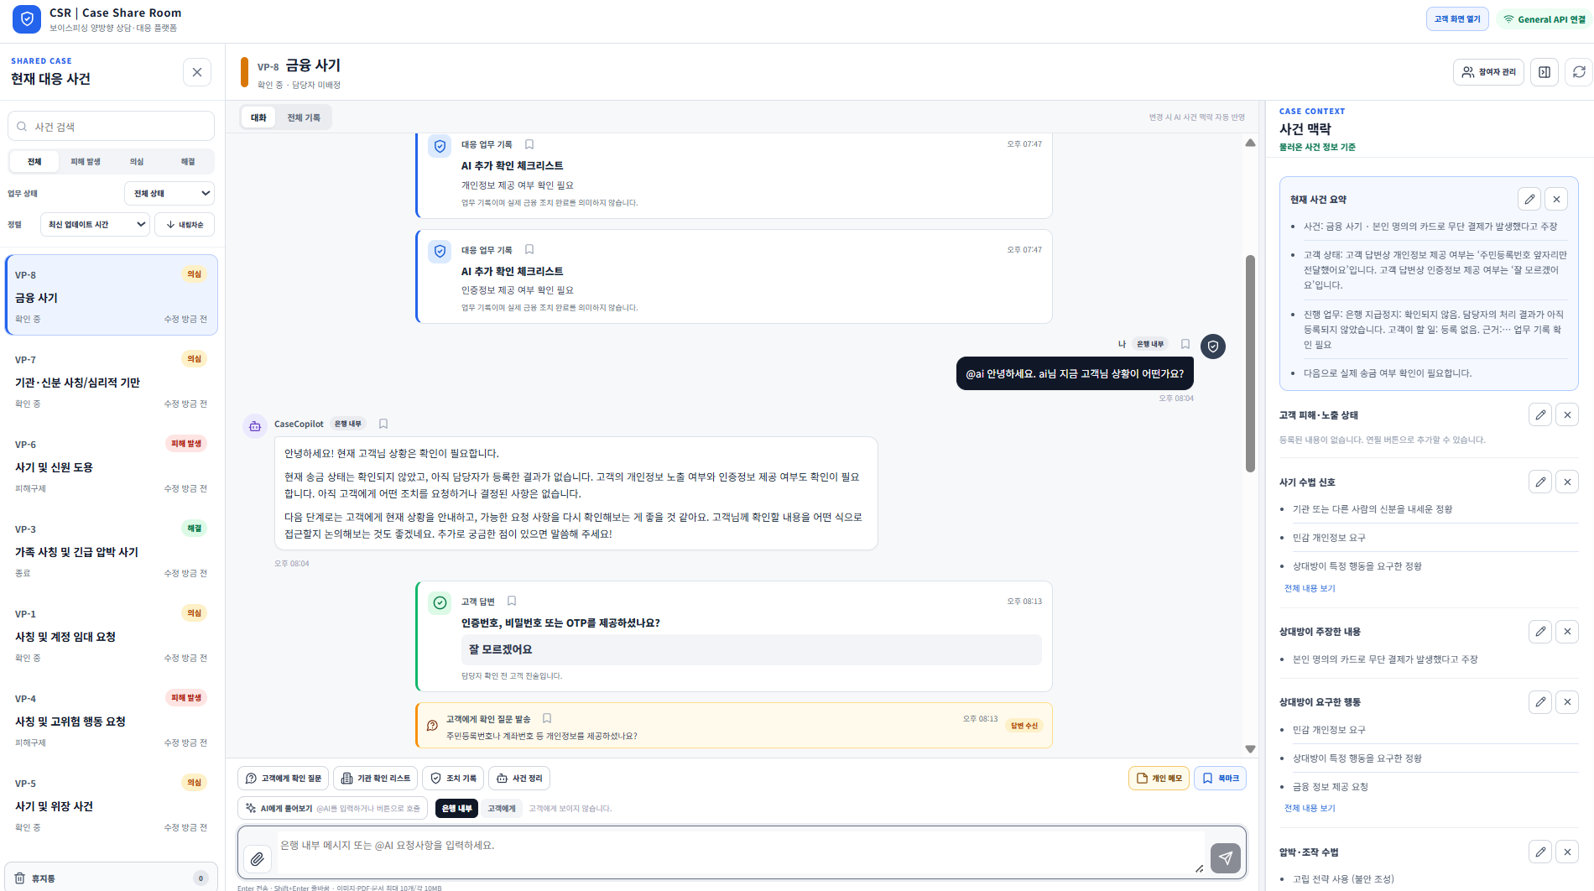
핵심 화면 ① 은행용 · CASE ROOM
하나의 Case 안에서 고객 상담부터 사건 확인·대응까지 이어집니다
채팅을 중심으로 고객·AI와 상호작용하고, 확인된 정보와 조치 결과는 동일한 Shared Case에 실시간으로 누적됩니다.
① CASE LIST — 진행 중인 사건과 상태를 한눈에 확인
② CASE ROOM — 상담·질문·확인·업무 요청을 채팅 중심으로 수행
③ CASE CONTEXT — 확인된 사실·위험요소·조치상태를 실시간 구조화
20

Slide 4

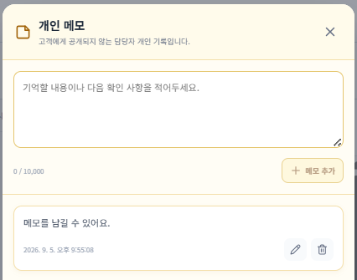
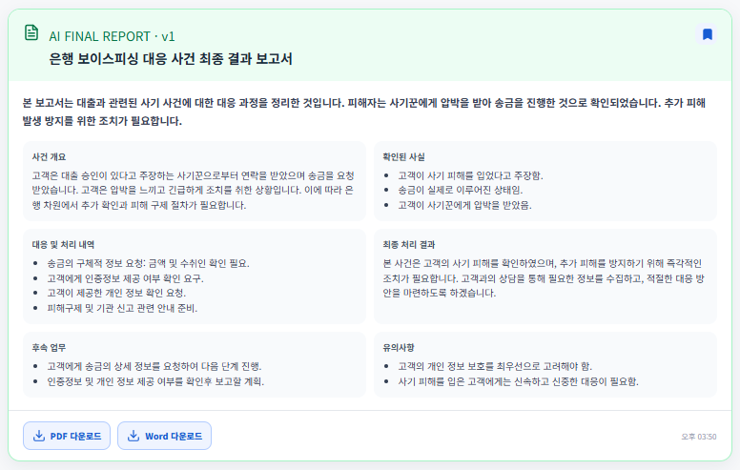
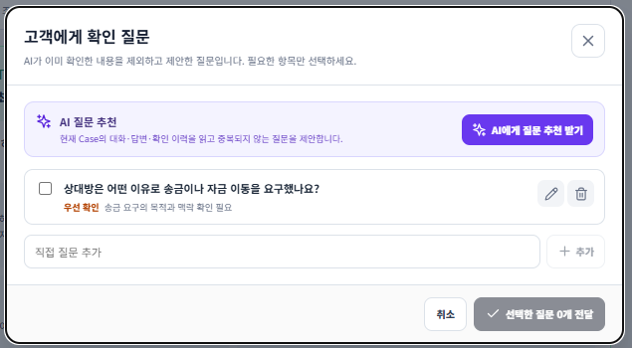
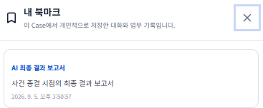
핵심 화면 ① 은행용 · CASE ROOM
여기는 다시 입려ㅑㄱ해야허ㅏㄴㅁ러;’해ㅗㄱ쟈대ㅔㅏㅡ배[ㅈㄷㄱ＇ㅙㅑㅕ[ㅗㅓㄱ랴ㅐㅓㅗㄴ차
다시입ㄹㅅ해ㅑㅇ조하ㅣㅓㄱㅁ네ㅐㅇㄹ＇;ㅓ겨ㅐ널이
① 필요한 업무를 AI에게 요청하고 바로 실행
고객 질문·기관 확인·조치 기록 등 업무별 기능을 호출하고,
AI가 현재 Case 맥락을 기반으로 필요한 내용을 추천합니다.
질문 추천 · 기관 확인 · 조치 추천 · 대응 Checklist 연동
02. 중요한 정보는 개인 메모와 북마크로 관리
업무 중 기억할 내용은 개인 메모에 기록하고,
중요 대화·AI 결과는 북마크해 즉시 이동합니다.
개인 메모 · 중요정보 저장 · 원문 바로가기
03. 대응 과정이 실시간 보고서로 누적
고객 답변·확인 결과·은행 조치·Timeline을 종합해 LIVE Report를
갱신하고, 사건 종료 시 Final Report로 전환합니다.
LIVE REPORT · FINAL REPORT · PDF/Word
질문 → 확인 → 조치 → 기록 → 보고가 분리되지 않고, 하나의 Shared Case 안에서 이어집니다.
21

Slide 5
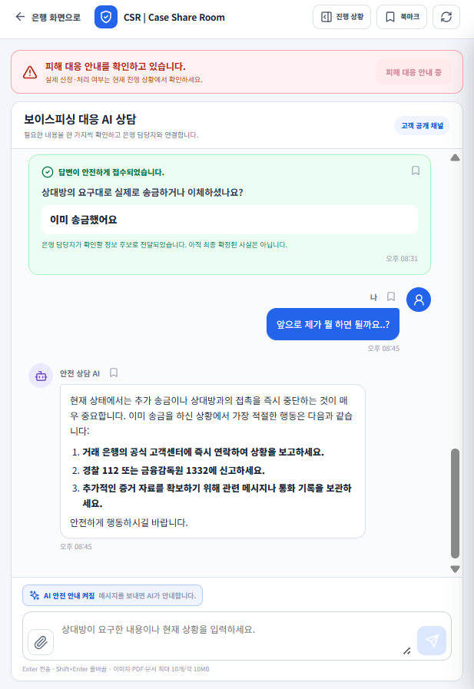
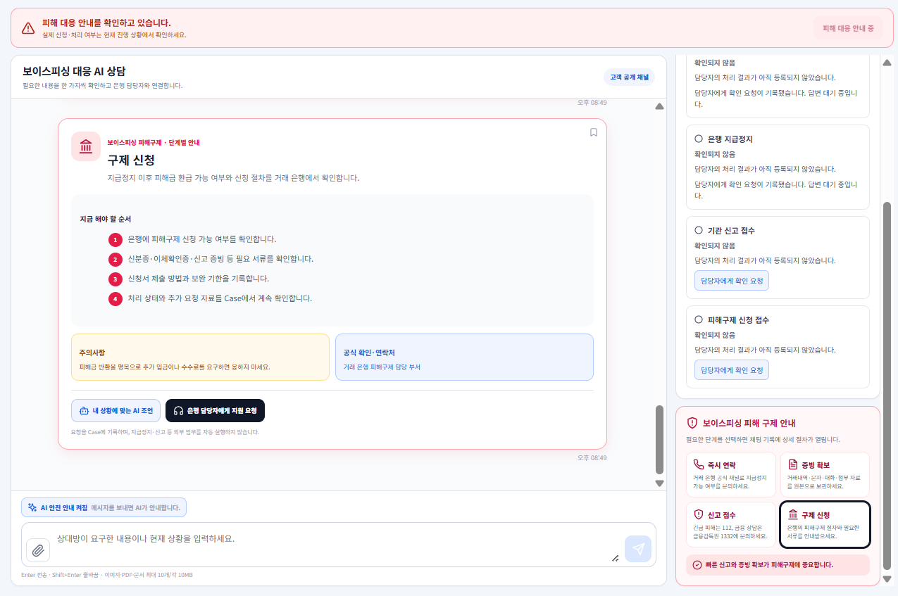
핵심 화면 ② 고객용 · CUSTOMER CASE CHAT
혼자 판단하기 어려운 순간, AI와 대화하며 상황을 확인하고 대응할 수 있습니다
고객은 복잡한 위험정보를 직접 해석할 필요 없이, AI의 질문에 답하며 현재 상황을 확인하고 필요한 안전조치부터 피해구제까지 단계적으로 안내받습니다.
01. 상황 이해 · 브리핑
02. 안전 확인 · 정보 수집
03. 진위 확인 · 재판단 지원
통화 맥락과 위험요소를 고객이 이해하기 쉽게 설명
송금·정보노출·OTP·원격앱 등 핵심 사실을 대화로 확인
사칭기관의 주장과 공식 절차를 비교해 확인 결과와 근거 제공
04. 즉시 행동 안내
05. 은행과 양방향 연결
06. 피해 발생 후 구제 지원
현재 상태에 따라 중단·확인·보호조치를 단계별로 안내
고객의 답변과 요청을 같은 Case에서 은행 담당자와 공유
피해 확인 시 신고·지급정지·증거보존·피해구제 절차로 전환
22

Slide 6
신뢰 설계 · AI 질문 정책
AI가 모든 질문을 자유 생성하지 않습니다. 표준 안전질문과 심화질문을 분리합니다
P0는 안전을 위해 자동 질문하고, 사건별 심화질문은 은행 담당자의 검토 · 선택 · 편집을 거쳐 고객에게 전달됩니다.
P0 | 표준 안전질문 · 자동 질문 가능
P1 / P2 | 사건별 심화질문 · 담당자 승인 필요
즉시 안전 확인 4문항
AUTO ASK
Question Planner → 담당자 검토
HUMAN IN THE LOOP
P0-1
실제 송금 여부
1
AI 후보 생성 — 통화 맥락 · Claim · FDS 정보를 근거로 확인이 필요한 질문 후보를 제시
P0-2
개인정보 제공 여부
2
담당자 검토 · 선택 — 필요한 질문만 선택하고 표현을 편집. 근거는 함께 표시
P0-3
인증정보 / OTP 제공 여부
3
고객 전달 — 승인된 질문만 고객 화면에 전달, 선택지 A / B / C 형태로 제시
P0-4
원격제어 앱 설치 여부
4
Case 반영 — 답변은 구조화되어 Verification · Risk · Report에 즉시 반영
왜 자동인가
피해 확대를 결정하는 네 가지 사실은 담당자 배정을 기다릴 수 없습니다. 답변은 즉시 Case에 구조화되어 위험도와 조치 후보에 반영됩니다.
예시 · P1
“상대방이 알려준 사건번호와 담당 검사 이름을 그대로 말씀해 주실 수 있나요?”
질문 범위 통제
정확한 값의 출처 분리
최종 판단의 소재
표준 문항 외 자유 생성 질문은 담당자 승인 없이 고객에게 전달되지 않습니다.
공식 전화번호 · URL은 LLM이 생성하지 않고 official_contacts에서 조회합니다.
최종 금융 판단 및 조치는 AI가 수행하지 않습니다. 담당자가 결정합니다.
■ 질문의 범위 · 순서 · 승인 주체를 미리 정해 두는 것이 금융기관 도입의 전제 조건입니다.
23

Slide 7
Frontend 핵심 UX · 5 / 10 / 30초 기준
사건을 연 순간부터 30초 안에 확인과 조치까지 도달해야 합니다
통화가 진행 중인 상황에서는 화면 탐색 시간이 곧 피해 금액입니다. 화면 위계를 시간 기준으로 설계했습니다.
5초
10초
30초
WHAT HAPPENED
WHAT MATTERS NOW
WHAT I CAN DO
“무슨 사건인가?”
“무엇이 위험한가 · 무엇이 확인됐는가 · 다음에 무엇을 해야 하는가”
화면 이동 없이 다섯 가지 행동이 사건 화면에서 직접 가능
Case 번호 · 사건 유형 · 진행 상태 · 요약 3줄을 화면 최상단 고정 영역에 배치
세 질문을 각각 하나의 Section으로 고정 배치하고 상태색으로 구분
고객에게 질문 전달
AI에게 사건 관련 질문
화면 요소
위험 · 긴급
확인 완료
확인 필요
기관 확인 요청
Case Header · summary Section · 위험등급 뱃지 · 통화 진행 여부 표시
risk_context
verification_status
next_checks
확인 결과 조회
필요한 조치 확인 · 실행
화면 구성 원칙 · 은행 업무도구로서의 요건
정보 위치 고정
상태색 4종만 사용
Delta 갱신
근거 동반 표시
사건이 진행되어도 Section 위치가 바뀌지 않습니다. 담당자가 매번 화면을 다시 읽지 않도록 위치로 의미를 기억하게 합니다.
색은 장식이 아니라 상태 표기 수단입니다.
■ 기본 · 정보 ■ 확인 필요
■ 확인 완료 ■ 피해 · 긴급
화면 전체를 새로 로드하지 않습니다. 질문 1개 · Section 1개 · Timeline 1줄 단위로 바뀐 부분만 갱신되어 원래 위치를 잃지 않습니다.
모든 권고 옆에 판단 근거와 확인 상태를 함께 표시합니다. 담당자가 결과가 아니라 근거로 판단합니다.
■ 읽는 시간이 아니라 조치까지 걸리는 시간을 기준으로 설계한 은행 업무 화면입니다.
26

